Slide 1
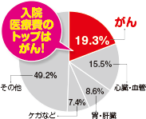
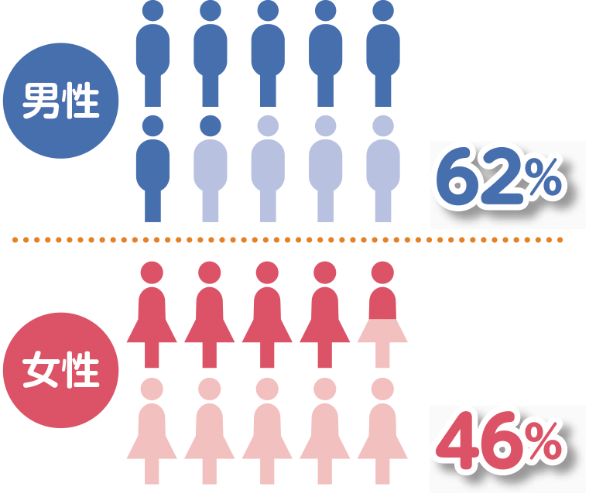
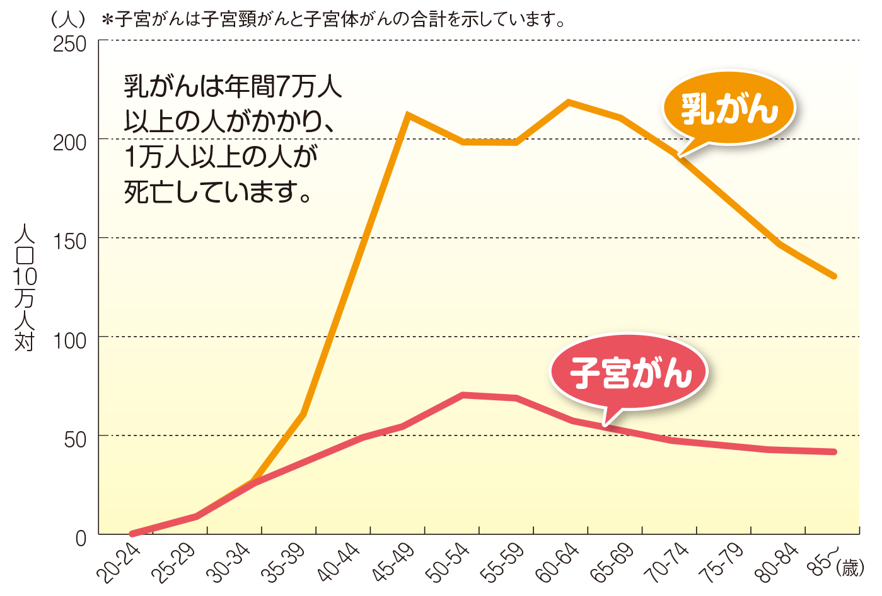
大腸がん、肺がん、乳がんなどが増加。
■日本人の死亡原因第1位はがん
あなたは、がん検診を受けていますか?生涯にがんにかかる確率は、2人に1人といわれており、健康保険組合のデータでも、がんが入院理由のトップです。早期発見・早期治療につなげるために、必ずがん検診を受けましょう。
●病気別医療費(入院)
CHECK!
●生涯でがんにかかる確率は
2人に1人
※厚生労働省「平成28年度医療給付実態調査」
健康保険組合加入者の入院状況をみると、件数および医療費ともがんが1位です。入院外でみても、件数は多くありませんが、かかる医療費は上位を占めています。
※国立がん研究センター情報サービス
■がん検診を受けよう〜女性は乳がん・子宮がん検診も〜
がん検診は人間ドックやオプション検診等で受けられます。女性の方は、ぜひ婦人科オプション検診をつけられることをおすすめします。
●年齢階級別乳がん・
子宮がんの罹患率

